Slide 1
ONA TILI
6- sinf
MAVZU: OT. OTLARNING TUZILISHIGA KO‘RA TURLARI. SODDA OT

Slide 2
TOPSHIRIQ
Berilgan so‘zlarni qanday so‘roqqa javob bo‘lishiga qarab jadvalga joylashtiring. O‘zingiz ham shunday so‘zlar toping. Salima, Toshkent, chumoli, daftar.
Kim? | Nima? | Qayer?
Salima
chumoli
Toshkent
ota
daftar
Buxoro
tikuvchi
kitob
qishloq

Slide 3
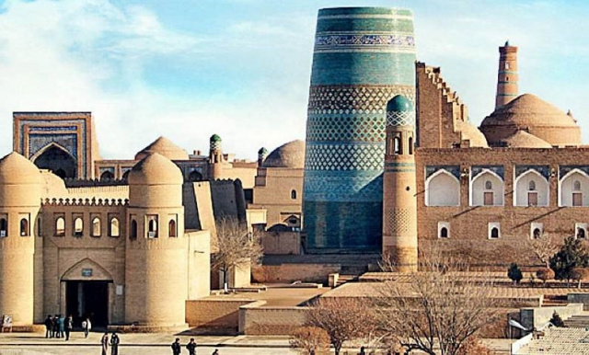
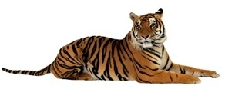
BILIB OLING!
Ot nom bildiruvchi so‘z turkumi bo‘lib, shaxs, narsa, joy ma’nolarini anglatadi va “kim?”, “nima?”, “qayer?” so‘roqlariga javob bo‘ladi.
O‘qituvchi
Yo‘lbars
Xiva

Slide 4
BILIB OLING!
“Kim?” so‘rog‘i shaxsni bildiruvchi so‘zlarga, “nima?” so‘rog‘i narsa, faoliyat-jarayonni bildiruvchi so‘zlarga, “qayer?” so‘rog‘i joy nomini bildiruvchi so‘zlarga beradi. Shunga ko‘ra otlar shaxs otlari, narsa otlari, faoliyat-jarayon otlari, o‘rin-joy otlariga bo‘linadi.

Slide 5
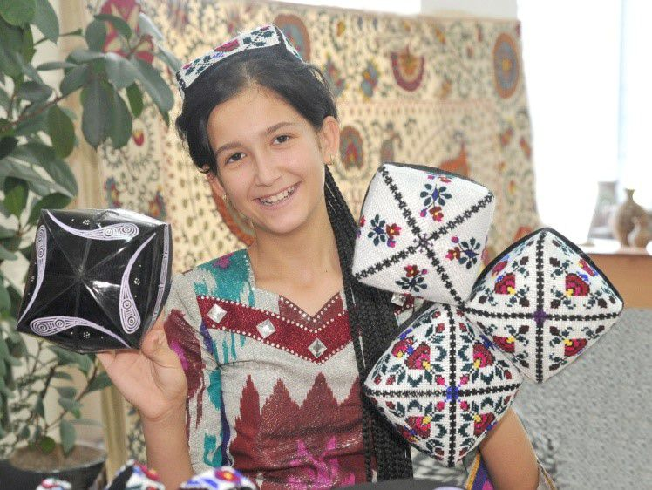
263-mashq
Ot so‘z turkumiga oid so‘zlarni aniqlang, ularga so‘roq berib ko‘ring, ma’nolarini izohlang.
Kim?
Kim?
Qayer ?
Nima ?
O‘lmasning onasi uyda o‘tiradi, do‘ppi tikadi. Qizlari ham onasiga qarashadigan bo‘lib qolgan. Biri igna tortadi, biri piltakach uradi, bitgan do‘ppini taxtakachga bostiradi, yana biri ipak qaynatadi, quritadi, xullas, namozgarda boshlangan do‘ppi ertasiga tayyor bo‘ladi.
(U. Nazarov)

Slide 6
TOPSHIRIQ
Sodda
Qo‘shma
Juft
Takroriy
daraxt
qo‘ziqorin
dori-darmon
non-pon
yer
achchiqtosh
yosh-qari
choy-poy
osmon
uchburchak
ota-ona
osh-posh
oy
belkurak
aka-uka
ko‘z-po‘z
quyosh
belbog‘
qarindosh-urug‘
tesha
tustovuq

Slide 7
BILIB OLING!
Faqat bir asosdan tarkib topgan otlar sodda ot hisoblanadi. Masalan: uy, yer, tosh, tuz, daraxt.
Ikki va undan ortiq asosdan tarkib topgan otlar qo‘shma ot sanaladi. Masalan: qo‘lqop, oltingugurt, beshiktervatar.

Slide 8
BILIB OLING!
Bir-biriga yaqin yoki qarama-qarshi ma’noli asoslardan tarkib topgan otlarga juft otlar deyiladi. Masalan: o‘g‘il-qiz, idish-tovoq, ota-ona.
Ikkinchi qismi birinchi qismining tovush o‘zgarishi asosidagi takroridan tarkib topgan otlar takroriy otlar sanaladi. Masalan: tuz-puz, tovoq-povoq, uy-puy.

Slide 9
Sodda otlar
Faqat bir asosdan tarkib topgan otlar sodda ot hisoblanadi.
TUB OT
SODDA YASAMA OT
Tub otlar tarkibida so‘z yasovchi qo‘shimcha bo‘lmaydigan otlar
Yasama otlar tarkibida so‘z yasovchi qo‘shimcha ishtirok etadigan otlar

Slide 10
kitobcha
bog‘lar
til
Sodda tub otlar
ish
qalam
toychoq
tosh

Slide 11
kitobxon
bog‘bon
tilshunos
Sodda yasama otlar
ishchi
qalamdon
oshpaz
toshloq

Slide 12
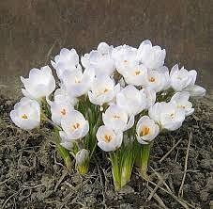
266-mashq
Gaplarni o‘qing, sodda, qo‘shma, juft otlarni aniqlab, guruhlarga bo‘lib ko‘chiring.
Boychechakning tovlanib turgan gulbarglari hammaning ko‘nglidagi gina-adovatga barham berdi. (A.Ko‘chimov)
Sodda | Qo‘shma | Juft | Takroriy
ko‘ngil
boychechak
gina-adovat
gulbarg

Slide 13
266-mashq
Bahoroy juda go‘zal, Hamma fasldan o‘zar.
Gul-chechakdan libosi, Yoqimlidir havosi.
(M.Ibrohimova)
Sodda | Qo‘shma | Juft | Takroriy
bahoroy
gul-chechak
fasl
libos
havo

Slide 14
Mustaqil bajarish uchun topshiriqlar:
265-mashq. Gaplarni ko‘chiring, ulardagi otlarni aniqlang, ma’nolarini
izohlang.
269-mashq. Quyidagi otlarni
sodda, qo‘shma, juft otlarga
ajratib, guruhlab yozing.

